Slide 1
الوحدة الأولى
أدوات البحث والاتصال ومشاركة الملفات

Slide 2

الدرس الأول
الدرس الثاني
الدرس الثالث
انقر للانتقال

Slide 3

الأنترنت و الشبكة العنكبوتية

Slide 4
اهداف الدرس :
التمييز بين أنواع شبكات الحاسب
الحصول على نتائج أكثر دقة باستخدام محركات البحث
إضافة موقع إلكتروني إلى قائمة المواقع المفضلة الخاصة بي
استخدام الميزات المتقدمة لمحركات البحث

Slide 5
شبكات الحاسب
في حياتك اليومية، الإنترنت في كل مكان، في منزلك ومدرستك و دوائر الخدمات العامة.
بماذا تستخدمها ؟

Slide 6
أنواع
شبكات الحاسب
اعتماد الحاسب المتصل
شبكة المنطقة الواسعة WAN
شبكة المنطقة المحلية LAN
هي شبكة كبيرة، عاد ما تكون شبكة تغطي مدينتين أو بلدين. على سبيل المثال:
تستخدم شركة ضخمة متعددة الفروع شبكة المنطقة الواسعة
WAN لربط مكاتبها حول العالم
هي شبكة محلية صغيرة، وعادة لا تكون أكبر من فصل دراسي أو طابق أو مبنى.
قد يكون لمدرستك شبكة المنطقة المحلية LAN

Slide 7
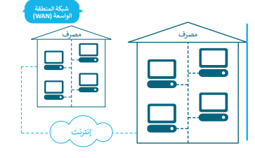
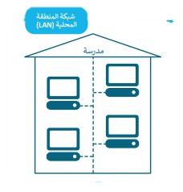
أنواع شبكات الحاسب
اعتماد الحاسب المتصل
شبكة المنطقة الواسعة WAN
شبكة المنطقة المحلية LAN
هي شبكة كبيرة، عاد ما تكون شبكة تغطي مدينتين أو بلدين. على سبيل المثال:
تستخدم شركة ضخمة متعددة الفروع شبكة المنطقة الواسعة
WAN لربط مكاتبها حول العالم
هي شبكة محلية صغيرة، وعادة لا تكون أكبر من فصل دراسي أو طابق أو مبنى.
قد يكون لمدرستك شبكة المنطقة المحلية LAN

Slide 8

الفرق بين الإنترنت والشبكة العنكبوتية العالمية
الشبكة العنكبوتية العالمية هي الصفحات التي تراها عندما تكون على جهاز متصل بالإنترنت
الإنترنت فهو شبكة من أجهزة الحاسب المتصلة التي تعمل عليها الشبكة العنكبوتية العالمية

Slide 9
محركات البحث
وأشهرها محركات البحث جوجل Google وبنج Bing
فتح متصفح ويب مثل مايكروسوفت إيدج Edge Microsoft
في مربـع شريط العنوان bar Address ، اكتب www.Bing.com واضغط على Enter
سيظهر الموقع الإلكتروني بنج Bing
في مربـع البحث، اكتب الموضوع الذي تريد البحث عنه، على سبيل المثال: "مشروع
حديقة الملك سلمان". اضغط على أيقونة البحث في الشبكة العنكبوتية أو اضغط على Enter
ستظهر قائمة بالمواقع الإلكترونية التي تحتوي على "مشروع حديقة الملك سلمان
اضغط على الموقع الإلكتروني الذي تعتقد أنه الأكثر صلة بموضوع بحثك.
وسيظهر على شاشتك.

Slide 10
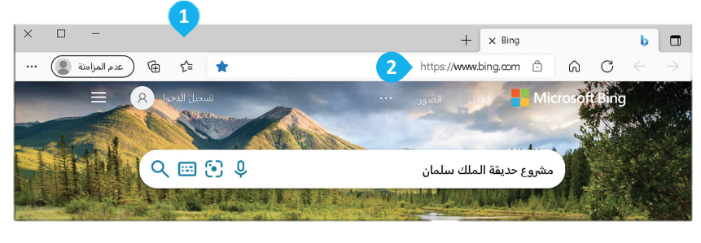
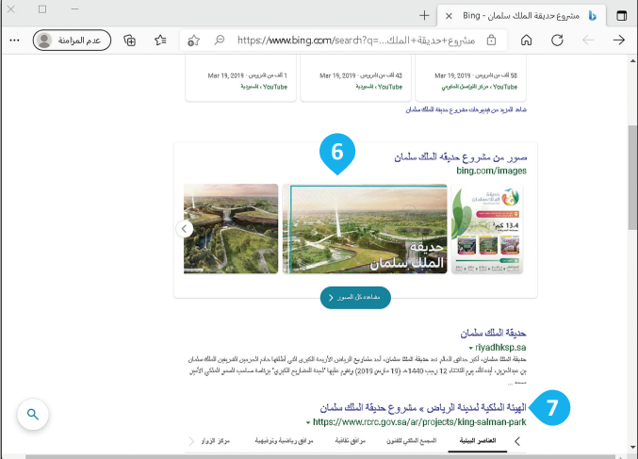
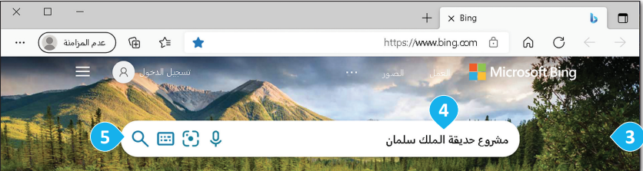
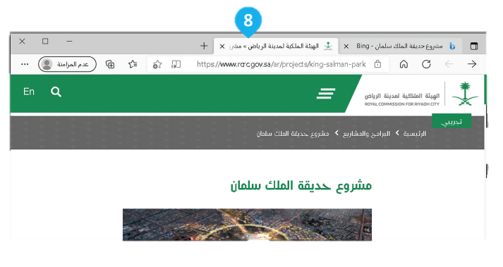

Slide 11
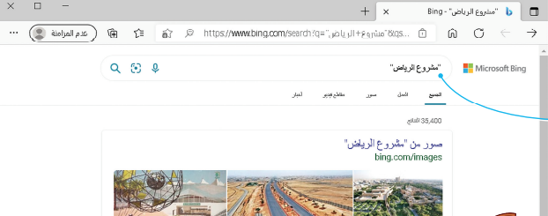
تخصيص البحث
لتخصيص البحث وللحصول على نتائج بحث أفضل، يوصى بكتابة أكثر من كلمة واحدة للبحث، فعلى سبيل المثال اكتب عبارة البحث (مشروع الرياض ارت )
بدلا من كتابة كلمة بحث واحدة مثلا ( مشروع الرياض )
إذا كنت تريد البحث عن صفحات يوجد بها عبارات معينة، فضع العبارة داخل علامات تنصيص " " .

Slide 12

يس كل ما يتم تقديمه على الإنترنت صحيح لذا عليك أن تفكر دائمًا في مدى صحة المعلومات والأخبار المعلومات، إضافة إلى سؤال من تثق بهم.

Slide 13
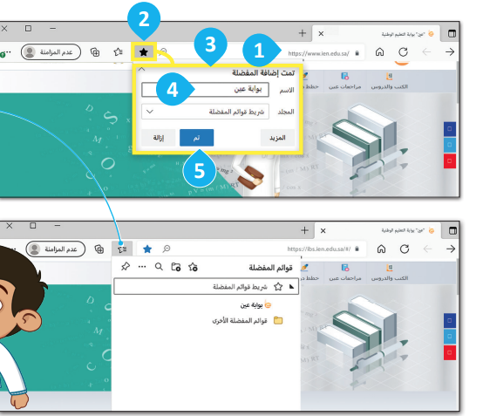

المفضلة
لإضافة موقع إلكتروني إلى قائمة المفضلة :
انتقل إلى الموقع الإلكتروني المطلوب مثلwww.ien.edu.sa
اضغط على إضافة هذه الصفحة إلى قوائم المفضلة
Add this page to Favorite
ستظهر قائمة تمت إضافة المفضلة
اكتب اسم للموقع الإلكتروني، ثم اضغط على تم

Slide 14
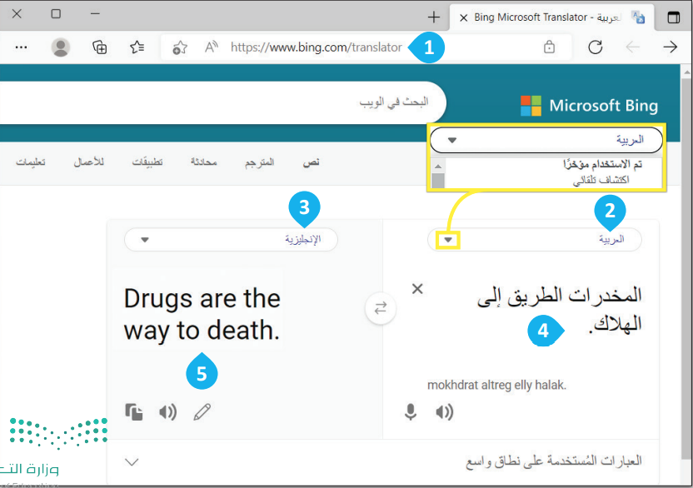
استخدامات أخرى لمحرك البحث
لترجمة كلمة أو عبارة أو نص:
افتح متصفح المواقع الإلكترونية، على سبيل المثال، مايكروسوفت إيدج
وفي مربـع البحث عن عنوان الموقع www.bing.com/translator
في قائمة الترجمة من Translate from اضغط على اللغة التي تريد الترجمة منها.
في قائمة الترجمة إلىto Translateاضغط على اللغة التي تريد الترجمة
إليها.
في مربـع النص اكتب و الصق النص او العنوان URL الذي تريد ترجمته
سيترجم النص تلقائي الى اللغة التي اخترتها

Slide 15
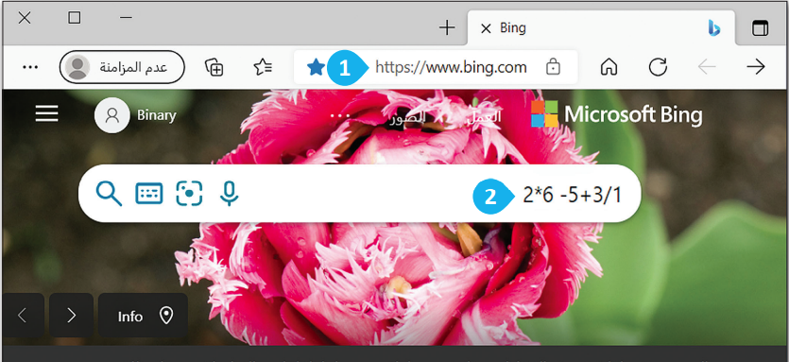
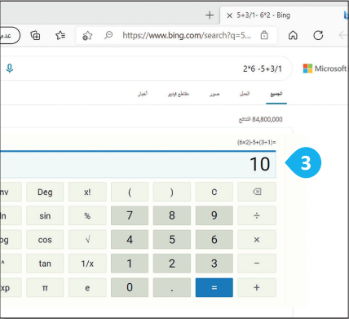
استخدامات أخرى لمحرك البحث
لحساب المعادلات الرياضية:
افتح متصفح المواقع الإلكترونية، على سبيل المثال، مايكروسوفت إيدج
مربـع البحث عن عنوان الموقع www.bing.com
في مربـع البحث اكتب المعادلة الرياضية التي تريد حلها
اضغط على Enter لرؤية حل المعادلة الخاصة بك.

Slide 16
لنطبق معًا

Slide 17
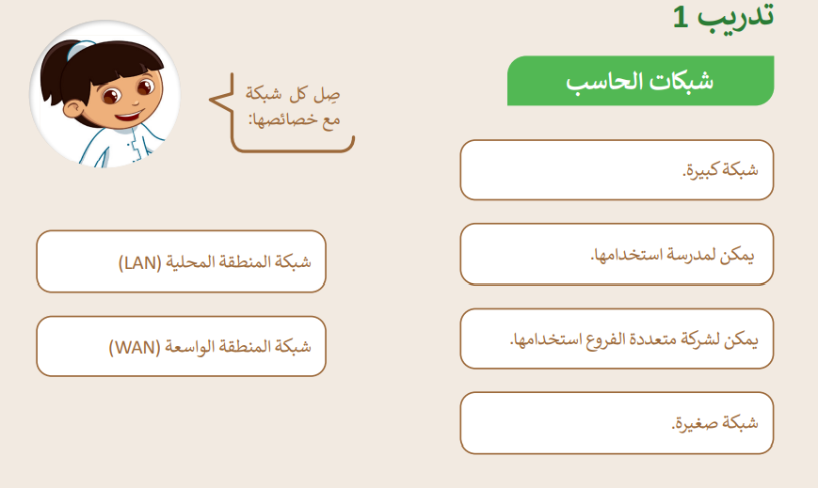

Slide 18
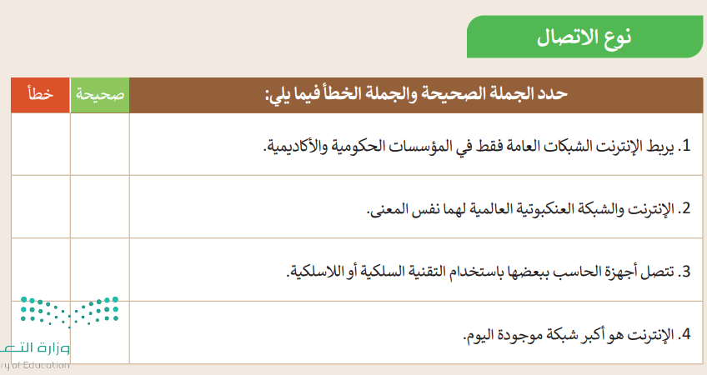
الواجب :

Slide 19
نهاية الدرس
ماذا تعلمنا اليوم

Slide 20
الانترنت وأدوات التواصل

Slide 21
اهداف الدرس :
استخدامات لبريد الإلكتروني
المحادثة باستخدام مايكروسوفت تيمز
للتحدث مع صديق ( صوت – فديو - محادثة عن طريق برنامج تيمز
انشاء مجموعه باستخدام برنامج تيمز

Slide 22
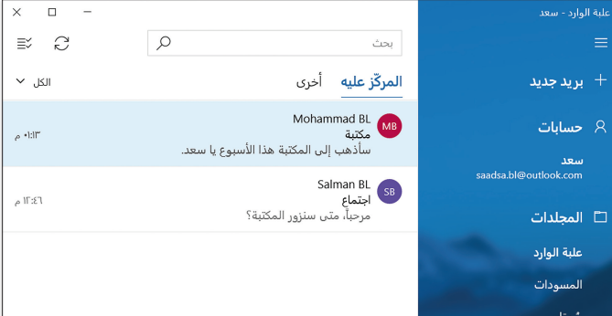
البريد الإلكتروني
يمكنك استخدام البريد الإلكترونيEmail للتواصل مع أصدقائك أينما كانوا، ولإرسال الصور ومقاطع الفيديو القصيرة أو أي ملف آخر تريده.
للقيام بذلك، استخدم نظام بريد إلكتروني قائم على الشبكة العنكبوتية، مثل جي ميل Gmail أو ياهوYahoo و استخدم برنامج مثل البريد Mail التابع لنظام ويندوز Windows.

Slide 23

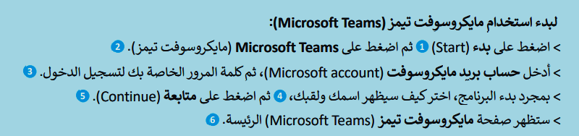
المحادثة
من البرامج الشائعة للمحادثة مايكروسوفت تيمز
وهو برنامج مجاني ويمكنك تنزيله من متجر مايكروسوفت ، و لأجل استخدامه أنت بحاجة إلى إنشاء حساب بريد مايكروسوفت.

Slide 24
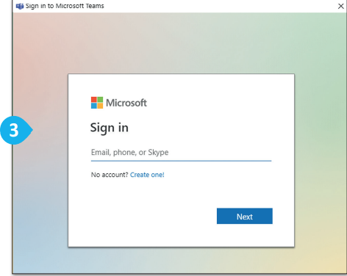
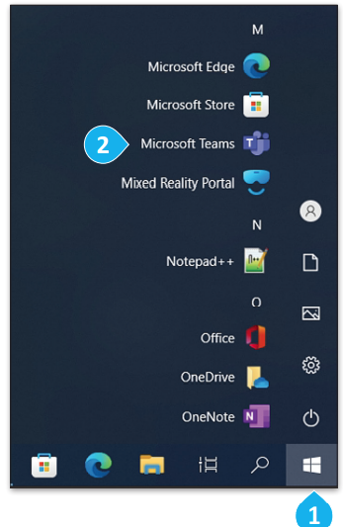
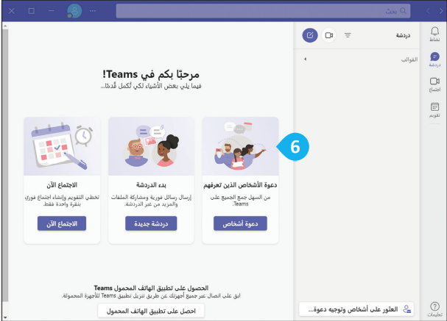
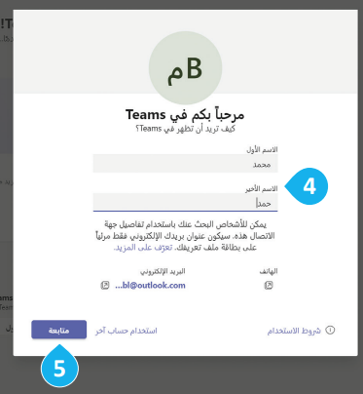

Slide 25
*
عند بدء تشغيل البرنامج لأول مرة، عليك البحث عن أصدقائك لتتمكن من التحدث معهم.

Slide 26
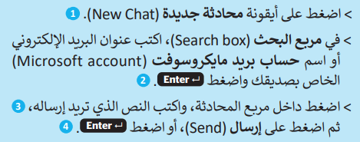
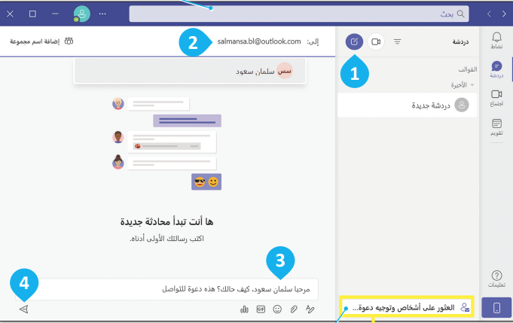
للتحدث مع صديق:

Slide 27
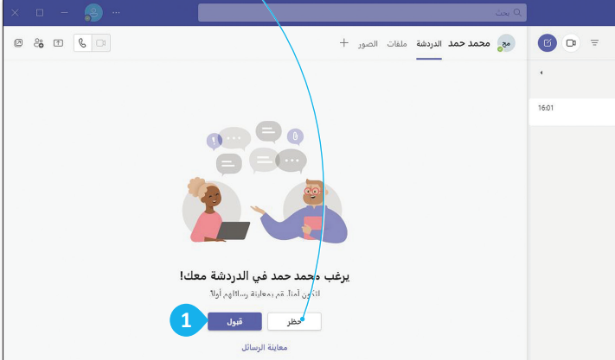
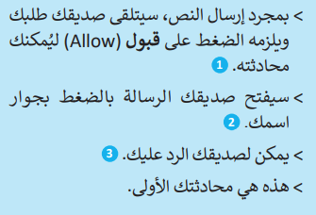
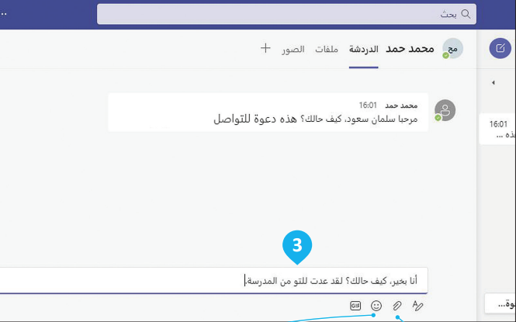
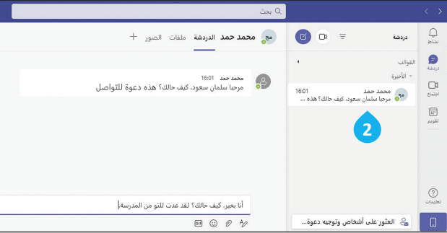
للرد على صديق:

Slide 28
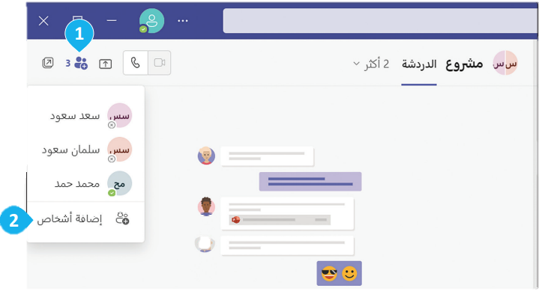
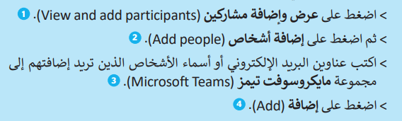
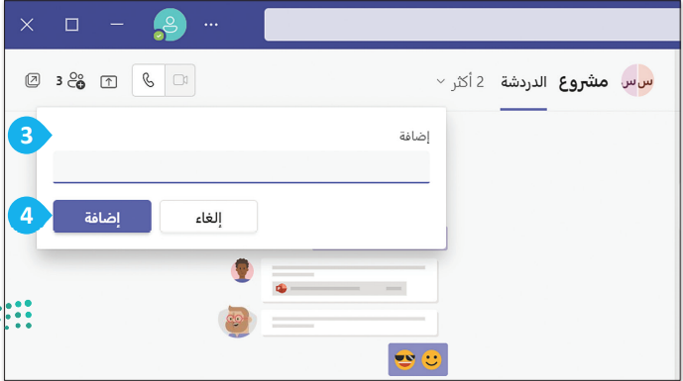
لإضافة مشاركين جدد في مجموعه

Slide 29
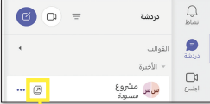
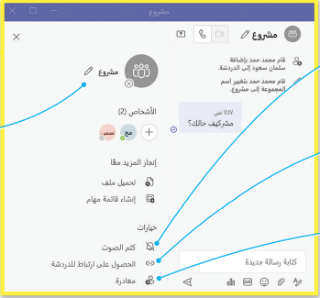
تخصيص المجموعة
تجاهل إشعارات هذه المحادثة الجماعية
لتغيير اسم المجموعة.
لمشاركة الرابط مع الأصدقاء وطلب الانضمام للمجموعة
لمغادرة المحادثة الجماعية.

Slide 30
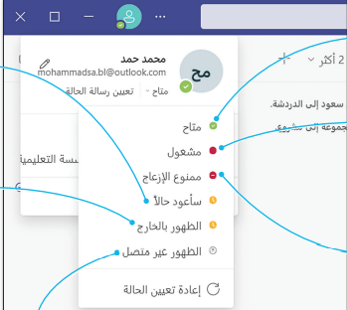
لتغيير حالتك في برنامج تيمز
متاح Availableعندما تكون نشطا في مايكروسوفت تيمز.
سأعود حالا Be right back
عندما تريد الإشارة إلى أنك غير متوافر مؤقتا
مشغول Busyعندما تريد التركيز على شيء ما، ولكن تريد أن تصلك الإشعارات.
الظهور بالخارج away Appear عندما تريد العمل دون الحاجة للاستجابة على الفور
ممنوع الإزعاج Do not disturb عندما تريد التركيز أو مشاركة شاشتك ولا تريد أن تصلك الإشعارات
لظهور غير متصل offline Appear عندما تريد الإشارة إلى أنك لم تسجل الدخول إلى مايكروسوفت تيمز.

Slide 31
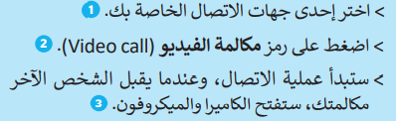
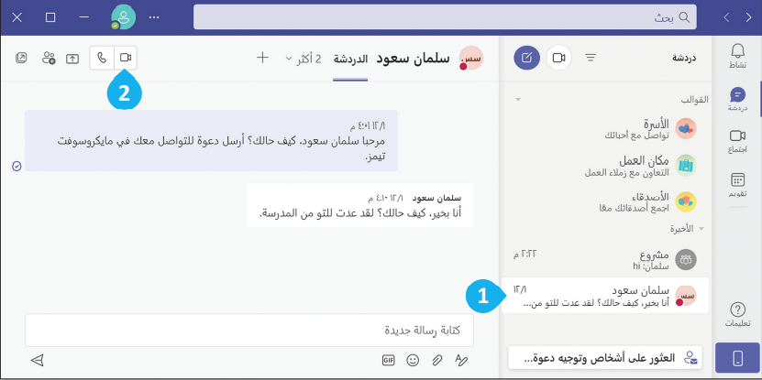
المكالمات الصوتية ومكالمات الفيديو
لإجراء مكالمة فيديو:

Slide 32
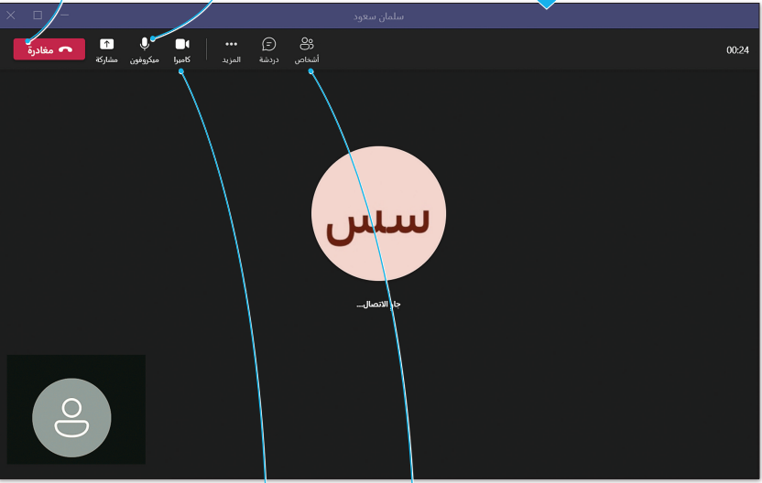
المكالمات الصوتية ومكالمات الفيديو
لإنهاء المكالمة.
لإيقاف تشغيل صوت الميكروفون أو إعادته.
لإيقاف تشغيل الكاميرا وإعادتها.
للإضاف أشخاص إلى المحادثة.

Slide 33
لنطبق معًا

Slide 34
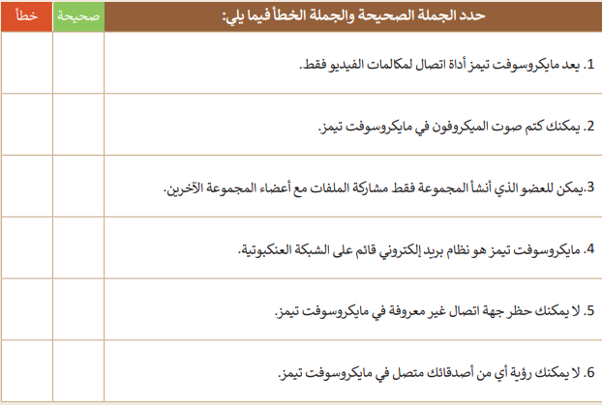



Slide 35
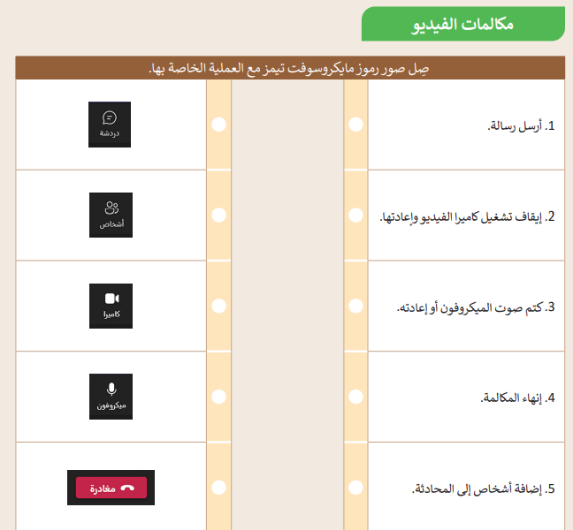
الواجب :

Slide 36
نهاية الدرس
ماذا تعلمنا اليوم

Slide 37
مشاركة الملفات

Slide 38
اهداف الدرس :
استخدامات لبريد الإلكتروني
المحادثة باستخدام مايكروسوفت تيمز
للتحدث مع صديق ( صوت – فديو - محادثة عن طريق برنامج تيمز
انشاء مجموعه باستخدام برنامج تيمز

Slide 39
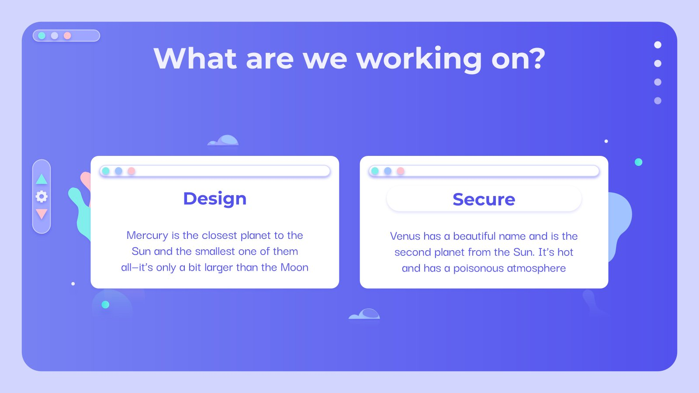
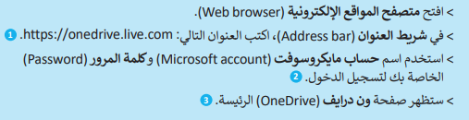
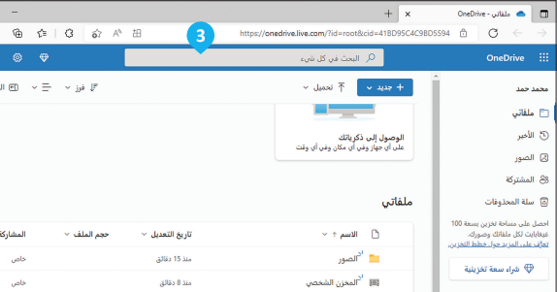
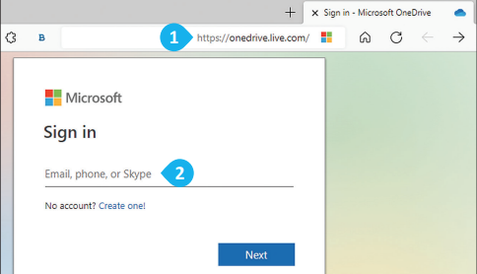
الدخول على ون درايف OneDrive

Slide 40
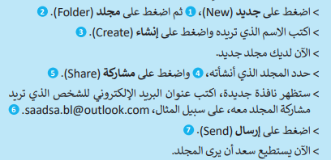
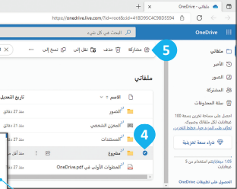
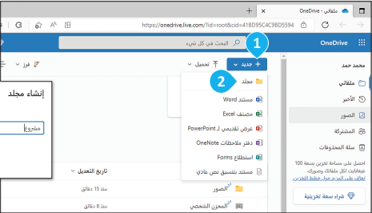
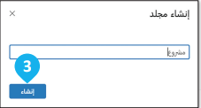
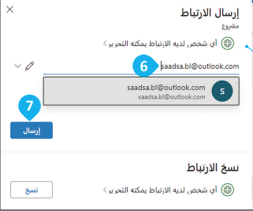
مشاركة الملفات على ون درايف
ي شخص لديه الارتباط يمكنه التحرير ويمكن منح الإذن لأصدقائك فقط لتحرير الملفات

Slide 41
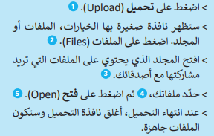
إضافة الملفات على ون درايف
لتحميل Upload ملف:

Slide 42
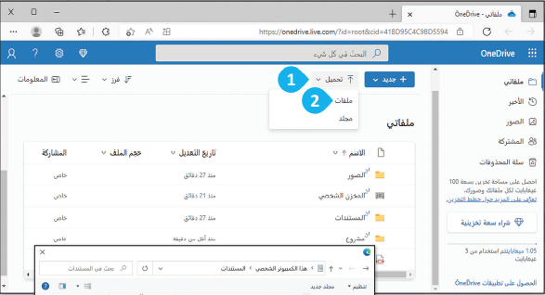
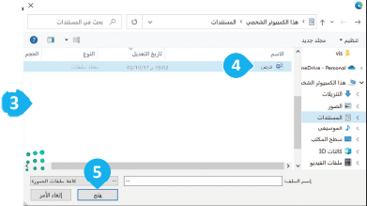
لتحميل Upload ملف:

Slide 43
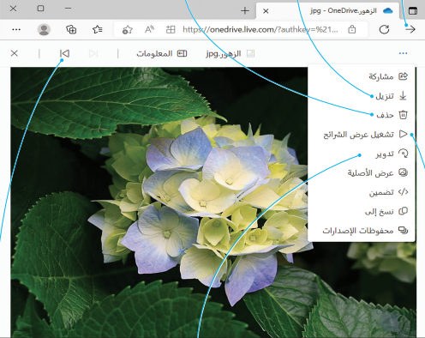

عرض الصور
تنزيل Download
لنسخ الصورة من المصدر الرئيس إلى جهاز الحاسب الخاص بك
للعودة إلى مجلدك
ي شخص لديه الارتباط يمكنه التحرير ويمكن منح الإذن لأصدقائك فقط لتحرير الملفات
ي شخص لديه الارتباط يمكنه التحرير ويمكن منح الإذن لأصدقائك فقط لتحرير الملفات

Slide 44
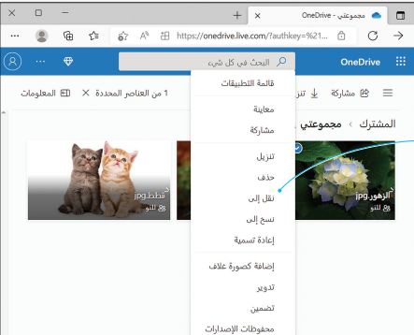
عرض الصور
اضغط بزر الفأرة الأيمن على ملف،
لتتمكن من العمل معه كما هو الحال في
نظام الويندوز، حيث ستظهر قائمة بنفس الخيارات تقريبا يمكنك تنزيل الملف أو عرض الأصل، أو نقله، أو نسخه إلى مكان آخر، وبالطبع يمكنك حذف الملف
من هذا المجلد.

Slide 45
كن أمنا عبر الإنترنت
في كل مرة تستخدم فيها حساب
اسم المستخدم Username وكلمة المرور Password
لماذا تحتاجهم؟

Slide 46

كن أمنا عبر الإنترنت
في المنزل، يوجد لديك مفتاح محدد لفتح الباب الرئيس. إنها طريقة لحماية منزلك و ممتلكاتك من الغرباء.
لذلك، أنت بحاجة إلى نفس الحماية للممتلكات الخاصة بك على الإنترنت
إليك بعض النصائح لإنشاء كلمة مرور قوية:
يجب أن تكون كلمة المرور طويلة بما يكفي، فكلمة مرور مكونة من 4 أحرف من السهل اختراقها. حاول استخدام كلمات مرور على الأقل من 8 إلى 10.
تجنب الكلمات أو الأرقام الشائعة، مثل 123456 ،وأمي، وأبي، أو كرة القدم وما إلى ذلك.
لا تستخدم نفس الكلمة أو العبارة لاسم المستخدم وكلمة المرور، ولا تستخدم أيضا
المعلومات الشخصية كتاريــخ ميلادك، أو فريقك المفضل، أو رقم هاتفك وما إلى ذلك.
استخدم الرموز والأرقام والأحرف الخاصة. فسوف يصعب على أي شخص تخمين كلمة المرور الخاصه بك #chicken5meal7 بدلا chickenmeal
اذا كنت تستخدم حسابا مهما غير كلمة المرور الخاصة بك كل 6 إلى 12 شهرًا

Slide 47
لنطبق معًا

Slide 48


Slide 49


Slide 50

الواجب :

Slide 51
نهاية الدرس
ماذا تعلمنا اليوم

